Slide 1
XX酒店客房信息管理系统
夏鹏程 161110087
王者春 167110007
席亦钒 161110086

Slide 2
一.表的组成

Slide 3
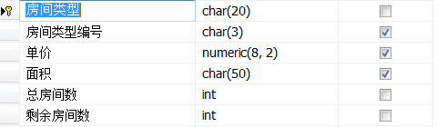
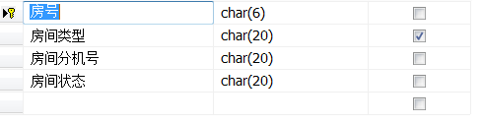
房间类型_单价表
客房信息表

Slide 4
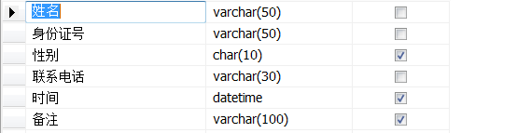
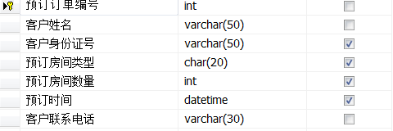
客户信息表
客户预订订单

Slide 5
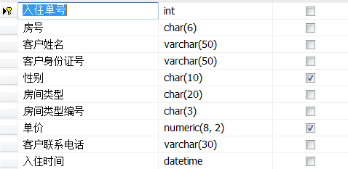
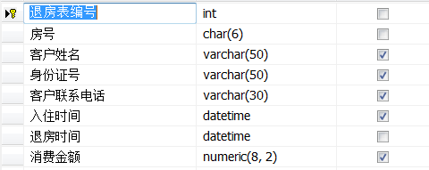
客户入
住订单
退房表

Slide 6
二.功能模块

Slide 7
触发器介绍
1.预订与客户信息
从预订订单中把客户的基本信息导出并插入到客户信息表中
create trigger yudingkehu on 客户预订订单
for insert
as
declare @姓名 varchar(50),@身份证号 varchar(50),@时间 datetime,@联系电话 varchar(30),@备注 varchar(100)
set @备注='预订客房'
declare cur_yuke cursor
global scroll dynamic
for
select 客户姓名,客户身份证号,预订时间,客户联系电话 from inserted
open cur_yuke
fetch next from cur_yuke
into @姓名,@身份证号,@时间,@联系电话
while @@FETCH_STATUS=0
begin
insert into 客户信息表(姓名,身份证号,时间,联系电话,备注)
values(@姓名,@身份证号,@时间,@联系电话,@备注)
fetch next from cur_yuke
into @姓名,@身份证号,@时间,@联系电话
end
close cur_yuke
deallocate cur_yuke
go

Slide 8
2.入住与客户信息表
从预订订单中把客户的基本信息导出并插入到客户信息表中
create trigger ruzhukehu on 客户入住订单
for insert
as
declare @姓名 varchar(50),@身份证号 varchar(50),@性别 char(10),@时间 datetime,@联系电话 varchar(30),@备注 varchar(100)
set @备注='办理入住'
declare cur_rukehu cursor
global scroll dynamic
for
select 客户姓名,客户身份证号,性别,入住时间,客户联系电话 from inserted
open cur_rukehu
fetch next from cur_rukehu
into @姓名,@身份证号,@性别,@时间,@联系电话
while @@FETCH_STATUS=0
begin
insert into 客户信息表(姓名,身份证号,性别,时间,联系电话,备注)
values(@姓名,@身份证号,@性别,@时间,@联系电话,@备注)
fetch next from cur_rukehu
into @姓名,@身份证号,@性别,@时间,@联系电话
end
close cur_rukehu
deallocate cur_rukehu
go

Slide 9
3.入住后房间状态
客户入住后及时更新其所入住的房间的状态
create trigger room_state_2 on 客户入住订单
for insert
as
declare cur_room_state cursor
global scroll dynamic
for
select 房号 from inserted
open cur_room_state
declare @roomnum char(10)
fetch next from cur_room_state
into @roomnum
while @@FETCH_STATUS=0
begin
update 客房信息表
set 房间状态='已入住' where 房号=@roomnum
fetch next from cur_room_state
into @roomnum
end
close cur_room_state
deallocate cur_room_state
go

Slide 10
4.入住与房间余量
客户入住后及时更新各类房间的余量
create trigger room_rest on 客户入住订单
for insert as
declare @roomkind char(20),@roomnum char(20),@roomstate char(20)
declare cur_room_rest cursor
global scroll dynamic for
select 房号,房间类型 from inserted
open cur_room_rest
fetch next from cur_room_rest
into @roomnum,@roomkind
while @@FETCH_STATUS=0
begin
select @roomstate=房间状态 from 客房信息表 where 房号=@roomnum
update 房间类型_单价表
set 剩余房间数=剩余房间数-1 where 房间类型=@roomkind
declare @lastroomnum int
set @lastroomnum=(select 剩余房间数 from 房间类型_单价表 where 房间类型=@roomkind)
if @lastroomnum<0
print @roomkind+'余量不足'
fetch next from cur_room_rest
into @roomnum,@roomkind
end
close cur_room_rest
deallocate cur_room_rest
go

Slide 11
5.退房关联表
退房时，根据房号向退房表插入相关数据，同时更新所退房间状态、各类房间余量以及客户信息表
create trigger back_room on 退房表
for insert as
declare cur_back_room cursor
global scroll dynamic for
select 房号 from inserted
open cur_back_room
declare @cuname char(50),@cinum char(50),@rztime datetime
declare @roomn char(10)
fetch next from cur_back_room
into @roomn
while @@FETCH_STATUS=0
begin
select top 1 @cuname=客户姓名,@cinum=客户身份证号,@rztime=入住时间
from 客户入住订单 where @roomn=房号 order by 入住时间 desc
declare @telcum char(20)
select top 1 @telcum=客户联系电话 from 客户入住订单
where 客户身份证号=@cinum order by 入住时间 desc
declare @days int,@unitp int
select top 1 days=datediff(day,入住时间,退房时间) from 退房表
where 房号=@roomn order by 退房时间 desc
select @unitp=单价 from 房间类型_单价表 where 房间类型=(select 房间类型 from 客房信息表 where 房号=@roomn)

Slide 12
update 退房表
set 客户姓名=@cuname,身份证号=@cinum,入住时间=@rztime,
客户联系电话=@telcum,消费金额=@days*@unitp where
退房时间=(select top 1 退房时间 from 退房表 where @roomn=房号 order by 退房时间 desc)
and @roomn=房号
update 客房信息表
set 房间状态='空房' where 房号=@roomn
update 房间类型_单价表
set 剩余房间数=剩余房间数+1 where 房间类型=(select 房间类型 from 客房信息表 where 房号=@roomn)
insert into 客户信息表(姓名,身份证号,时间,联系电话,备注)
values(@cuname,@cinum,@rztime,@telcum,'退房')
fetch next from cur_back_room
into @roomn
end
close cur_back_room
deallocate cur_back_room
go

Slide 13
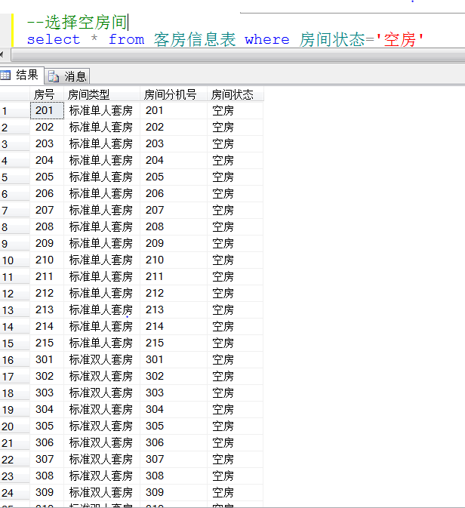
选择空房
功能操作

Slide 14
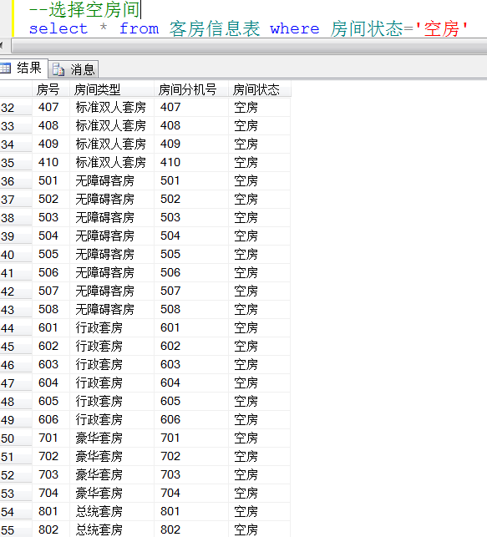

Slide 15
插入一份预订订单
Insert into 客户预订订单
Values
('王丽','N12301','标准单人套房',1,GETDATE(),'15285167001'),
('张武','N12302','标准双人套房',1,GETDATE(),'15285167002'),
('李世娜','N12303','行政套房',1,GETDATE(),'15285167003'),
('郑莉','N12304','豪华套房',1,GETDATE(),'15285167004'),
('许晴雯','N12305','标准双人套房',1,GETDATE(),'15285167005')
Go
预订订单输入后，在客户预订订单表中会有记录，同时记录也会同步到客户信息表。

Slide 16
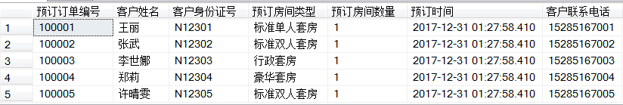
查看客户预订订单
select * from 客户预订订单 order by 预订时间 desc
go

Slide 17
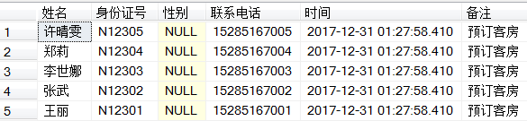
同时，在客户信息表中
Select * from 客户信息表 order by 时间 desc
go

Slide 18
插入一份入住订单
insert into 客户入住订单
Values
('309','张武', 'N12302 ','男','标准双人套房','2',720,'15285167002',GETDATE()),
/*预订过*/
('702','郑莉', 'N12304 ','女','豪华套房','5',3888,'15285167004',GETDATE()),
/*预订过*/
('205','李凤','N12306','女','标准单人套房','1',460,'15285167006',GETDATE())
/*未预订直接办理入住*/
Go

Slide 19
在入住订单中
select * from 客户入住订单 order by 入住时间 desc
Go

Slide 20

在客户信息表中也有相关数据。
Select * from 客户信息表 order by 时间 desc
Go
产生入住订单后相应房间状态和各类房间剩余数量也会改变。

Slide 21
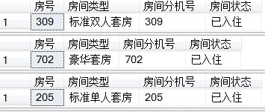
在客房信息表中
select * from 客房信息表 where 房号='309'
select * from 客房信息表 where 房号='702'
select * from 客房信息表 where 房号='205'Go

Slide 22
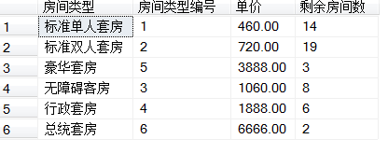
在有关剩余房间的表中看到相应类型房间数减少一间。
select 房间类型,房间类型编号,单价,剩余房间数 from 房间类型_单价表
Go

Slide 23
当入住的某位顾客需要退房时，插入数据。
Insert into 退房表(房号)
Values('702'),('205')
Go
select * from 退房表 order by 退房时间 desc
Go

Slide 24

相应房间状态改变
Select * from 客户信息表 where 备注='退房'
go

Slide 25
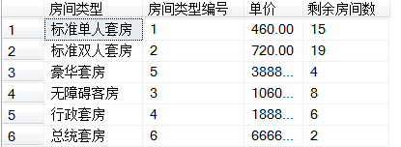
各房间所对应的房间类型数量也会相应改变
select 房间类型,房间类型编号,单价,剩余房间数 from 房间类型_单价表
Go

Slide 26

数据也会导入客户信息表中
Select * from 客户信息表 where 备注='退房'
Go

Slide 27
END.

